Slide 1
Еволюція поведінки тварин, її пристосувальне значення
Мета: ознайомити з еволюцією тварин; розвивати порівнювати тварини з їх поведінкою; виховувати бережливе ставлення до тварин.

Slide 2
Питання для бесіди
Чи всі тварини мають однакову поведінку? Чому?
Від чого залежить структура поведінки?
Як відбувається еволюція тварин?
Які типи безхребетних ви знаєте?
Як вони виникли?

Slide 3
Еволюція — безперервний необоротний процес історичного розвитку живих організмів, у результаті якого вони змінюються.

Slide 4
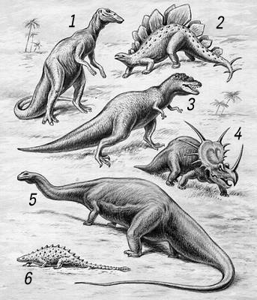
Деякі доісторичні тварини

Slide 5
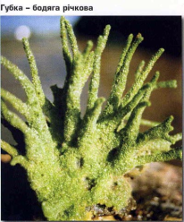
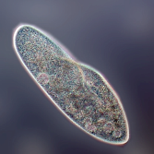
Поведінка інфузорії-туфельки та губки бодяги

Slide 6
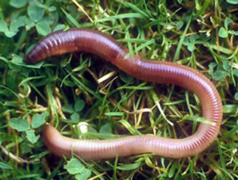
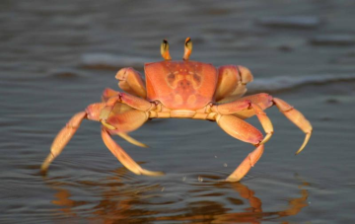
Поведінка дощового черва, краба, сарани

Slide 7
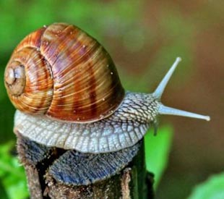
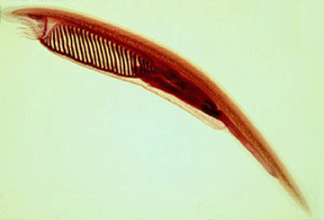
Поведінка молюсків, ланцетника, кісткових риб

Slide 8
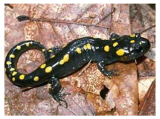
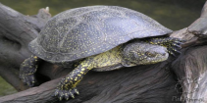
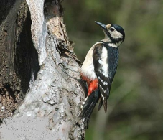
Поведінка земноводних, плазунів, птахів

Slide 9
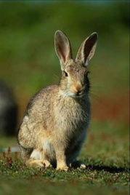
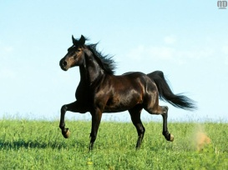
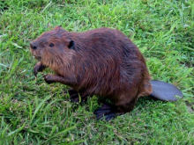
Різноманітна поведінка Ссавців

Slide 10
Питання для обговорення
Як тварини пристосувалися до життя в наземно-повітряному середовищі?
Як тварини пристосувалися до життя у водному середовищі?
Як тварини пристосувалися до життя в грунті?
Які тварини паразити ви знаєте?
Чи змінилася поведінка тварин протягом всієї еволюції?

